Slide 1
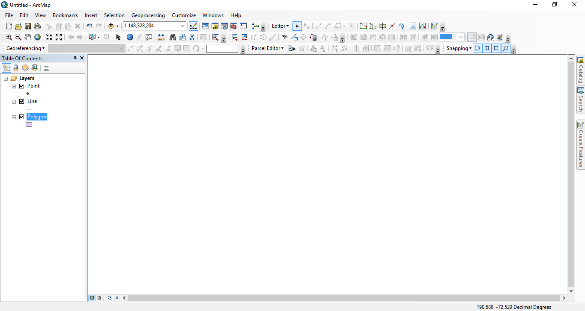
១.២. ដំណើរការកម្មវិធី ArcGIS
ArcCatalog
ArcToolbox
Add Data
Table of Content
Data Table (Data View)
Layout View

Slide 2
១.៣. ការណែនាំអំពីឧបករណ៍បញ្ជាផ្សេងៗនៅក្នុងកម្មវិធី ArcMap
ឧបករណ៍បញ្ជាផ្សេងៗ ត្រូវបានប្រើប្រាស់នៅក្នុងពេលអនុវត្តការងារ ហើយវាមានមុខងារជាច្រើនក្នុងការរៀបចំបង្កើតទិន្នន័យផែនទីថ្មីកែសម្រួល រក្សាទិន្នន័យ ផែនទីទុក ជាដើម។
​​​​​ Tools សំខាន់ៗ ដែលពាក់ព័ន្ធក្នុងការងាររួមមាន៖
- ស្ទេនដាក​ ធួល (Standard Tool)
- ដ្រ័រ ធួល (Draw Tool)
- អ៊ីដិត ធួល (Edited Tool)
- ស្នេភភីង ធួល (Snapping Tool)
- ជីអូរ៉េសហ្វឺរ៉េនស៊ីង ធួល​ (Georeferencing Tool)
- លេអៅ ធួល (Layout Tool)
- កូហ្គូ ធួល (COGO Tool)

Slide 3


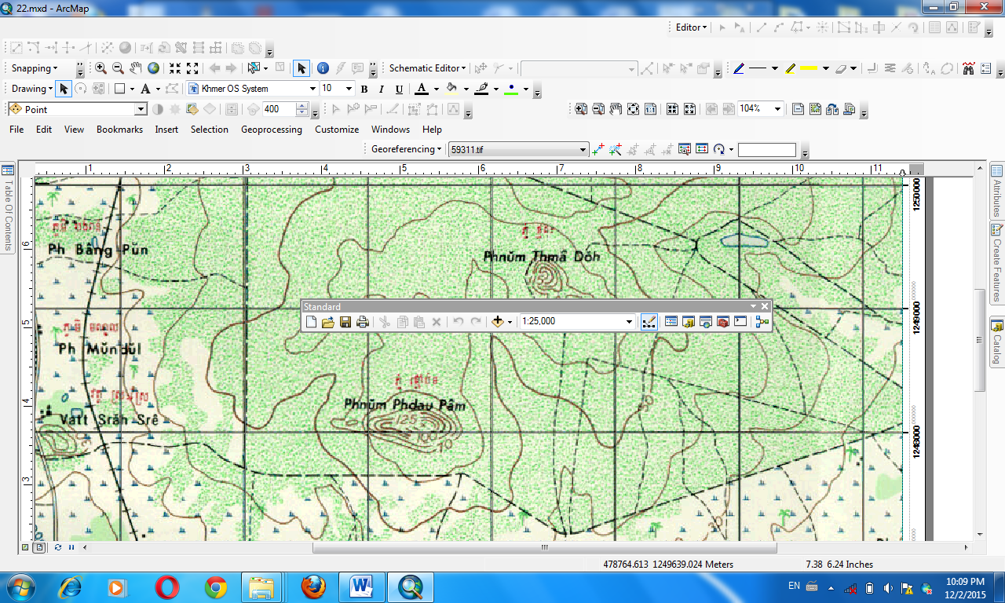
អំពី Standard Tool:
រូបភាពខាងក្រោមបង្ហាញពីឧបករណ៍សម្រាប់ការបើកផែនទី​ ការបើកផែនទីតាមការបំលែង​ ការកំណត់ផែនទីទៅតាមដ្ឋាន និងការរក្សាទុក ផែនទីជាដើម។
+មុខងារនៃឧបករណ៍បញ្ជានីមួយៗ
បូតុង ឈ្មោះ មុខងារ
New Map File បង្កើតផែនទីថ្មី
Open បើកផែនទីថ្មីដែលមានស្រាប់
Save រក្សាទុកផែនទី
Print បោះពុម្ព
Cut កាត់រូបភាពបានកំណត់ ឬជ្រើសរើស
Copy ចម្លងគំរូរូបភាពបានកំណត់ឬជ្រើសរើស
Past បង្កើតរូបភាពតាមគំរូបានចម្លង
Delete លុបរូបភាពបានកំណត់ ឬជ្រើសរើស
Undo ត្រឡប់ក្រោយ

Slide 4

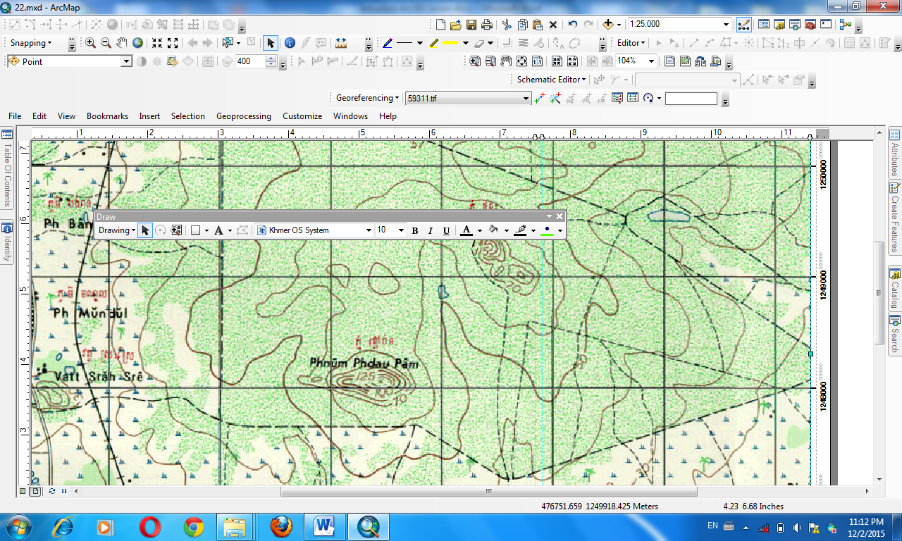
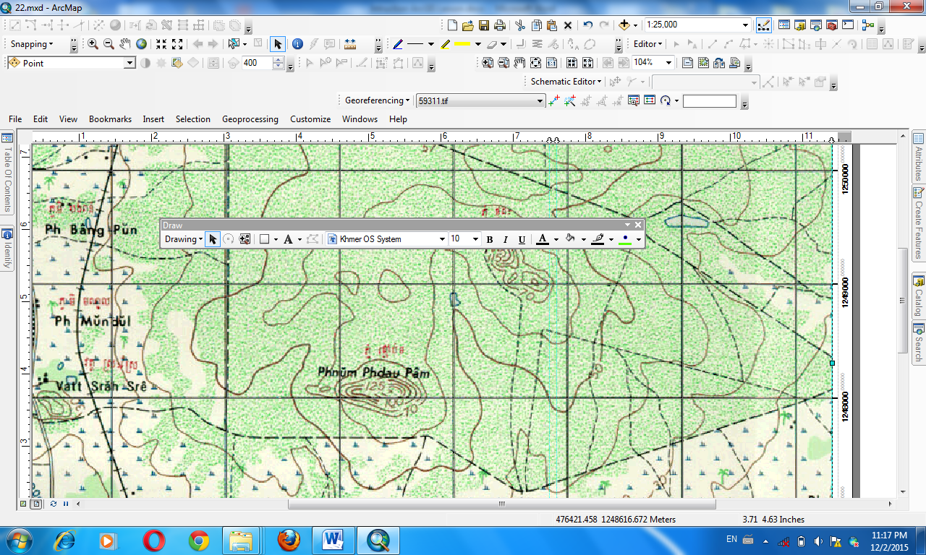
អំពី Draw Tool:
រូបភាពខាងក្រោមបង្ហាញពីឧបករណ៍សម្រាប់គូរ វាមានមុខងារគូរបន្ថែម ឬក៍កែ
សម្រួលទិន្នន័យដែលមានស្រាប់នៃរូបភាពផែនទី។
+មុខងារនៃឧបករណ៍បញ្ជានីមួយៗ
បូតុង ឈ្មោះ មុខងារ
Select Elements កំណត់ ជ្រើសរើស ផ្លាស់ទី ពង្រីកទំហំ ផ្លាស់
Rotate បង្វិលរូបភាព ឬអក្សរ
Zoom to select elements បង្ហាញរូបភាពដែលបានកំណត់
New Rectangle បង្កើត និងគូររាងពហុកោណ រង្វង់ មូល បន្ទាត់
New Text សរសេរអក្សរក្នុងប្រអប់ រង្វង់ ចតុកោណ
Edit Vertices កែសម្រួលបន្ទាត់ ខ្សែកោង និងពហុកោណ
Fonts Color ប្តូរពណ៌អក្សរ

Slide 5
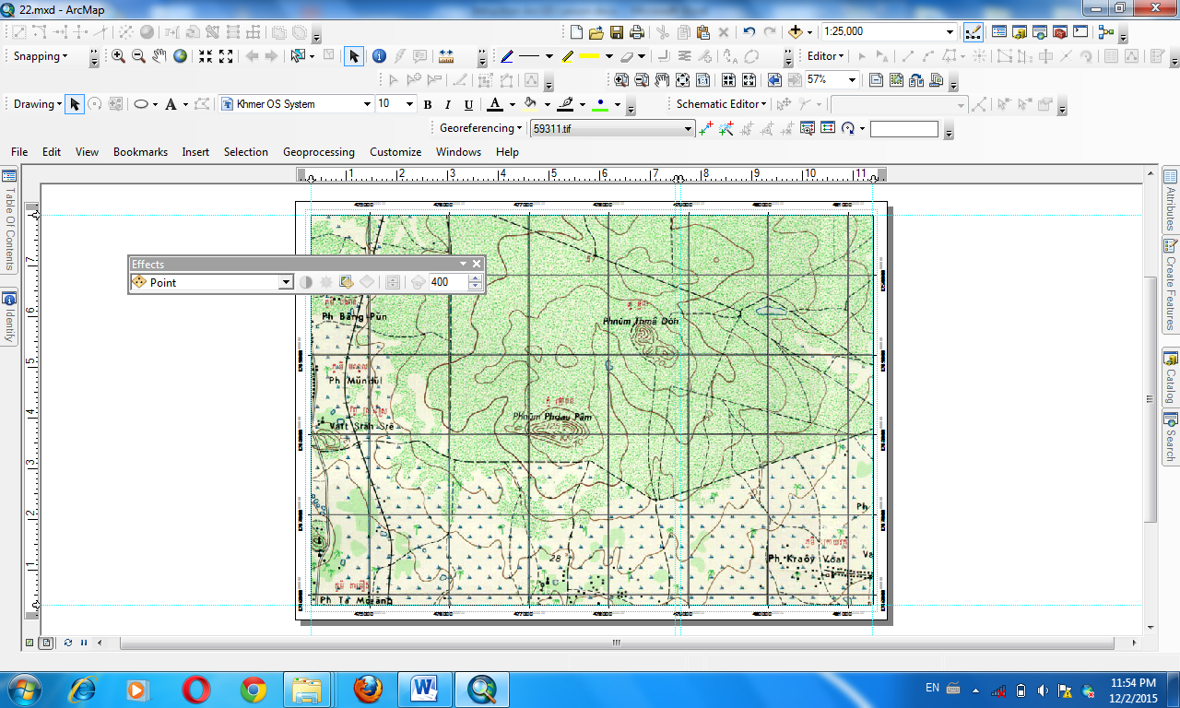
អំពី Effects Tool (ឧបករណ៍ កែ ឬបន្ថែមពន្លឺលើរូបភាព)
បូតុង ឈ្មោះ មុខងារ
Adjust Contrast កែសម្រួលទិន្នន័យឲ្យច្បាស់
Adjust Brightness កែសម្រួល និងកំណត់ពន្លឺទិន្នន័យ
Adjust Transparency ភាពច្បាស់
Swipe បង្ហាញទិន្នន័យទៅតាមស្រទាប់
Flicker បង្ហាញទិន្នន័យទៅតាមស្រទាប់
ដោយស្វ័យប្រវត្តិ

Slide 6
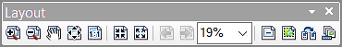
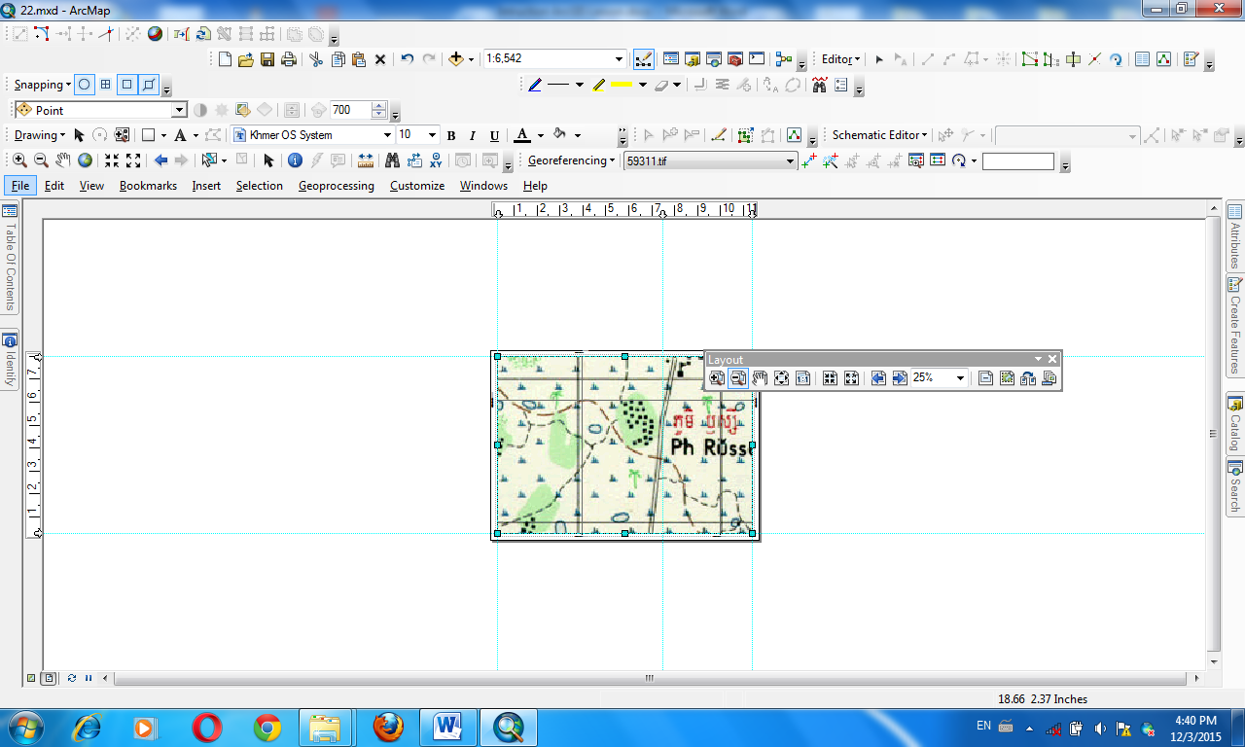
អំពី Layout Tool (ឧបករណ៍បញ្ជាលើផ្ទាំងផែនទី)
រូបភាពខាងក្រោមបង្ហាញពីឧបករណ៍សម្រាប់ពង្រីក ពង្រួម រំកិលផែនទី ដោយរក្សា
ទំហំផែនទី និងស៊ុមឱ្យនៅដូចដើម ។
+មុខងារនៃឧបករណ៍បញ្ជានីមួយៗ
បូតុង ឈ្មោះ មុខងារ
Zoom In ពង្រីកគំនូសព្រាង
Zoom Out បង្រួមគំនូសព្រាង
Pan រំកិលគំនូសព្រាង
Zoom Whole Page ពង្រីកគំនូសព្រាងឲ្យពេញទំព័រ
Zoom to 100% ពងី្រកគំនូសព្រាងកើនឡើងដល់ ១០០%
Fixed Zoom In ពង្រីកគំនូសព្រាងដោយកើនលេខឡើងតាមលំដាប់
Fixed Zoom Out មង្រួមផែនទី ឬថយលេខចុះតាមលំដាប់
Go back to extent ត្រឡប់ក្រោយទៅទំហំដើម
Go forward to extent ទៅមុខដូចទំហំមុន

Slide 7

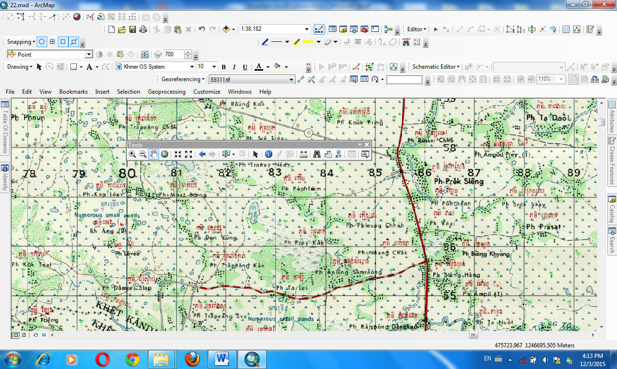
អំពី Tool (ឧបករណ៍បញ្ជាលើផ្ទាំងផែនទី)
វាប្រើបានចំពោះស្រទាប់ទិន្នន័យដែលកំពុងបើកតែប៉ុណ្ណោះ ហើយវាមានឧបករណ៍ដូចជា ពង្រីក និងបង្រួមរូបភាពជាដើម។
+មុខងារនៃឧបករណ៍បញ្ជានីមួយៗ
បូតុង ឈ្មោះ មុខងារ
Zoom In ​ ពង្រីកផែនទី ដោយចុចលើ ឬទាញជាចតុកោណទៅតាមទំហំដែលចង់បាន
Zoom Out បង្រួមផែនទី ដោយចុចលើ ឬទាញជាចតុកោណ
Pan សម្រាប់រំកិលផែនទី
Full Extent សម្រាប់ពង្រីកមើលរូបរាងផែនទីទាំងមូល
​ Fixed Zoom In សម្រាប់ពង្រីកផែនទី ឬកើនលេខឡើងតាមលំដាប់
Fixed Zoom Out សម្រាប់មង្រួមផែនទី ឬថយលេខចុះតាមលំដាប់
​ Select Features ជ្រើសរើសឬកំណត់លើផែនទីដើម្បីបញ្ជា
Clear Selected Features ឈប់ជ្រើសរើស ឬកំណត់លើផែនទី
Identify បង្ហាញព័ត៌មានរបស់ផែនទី ឬស្រទាប់ផែនទីដែលកំពុងប្រើប្រាស់

